Slide 1
Institución Educativa Colegio Integrado Fe y Alegría Investigadores de costumbres regionales

Slide 2
Trayectoria de la Indagación
El bus lleva consigo a los estudiantes del semillero de investigación “Investigadores de costumbres regionales” y en su recorrido representa los trayectos para que se inicie con un punto de partida ¿Qué importancia tiene la música local en el desarrollo de las habilidades comunicativas en los/as estudiantes de la I. E. Colegio Integrado Fe y Alegría?, y se alcancen los resultados esperados en la investigación desarrollando las habilidades musicales y las competencias comunicativas para desempeñarse en un grupo musical que permita el intercambio de culturas sin olvidar la cultura Patiense.

Slide 3
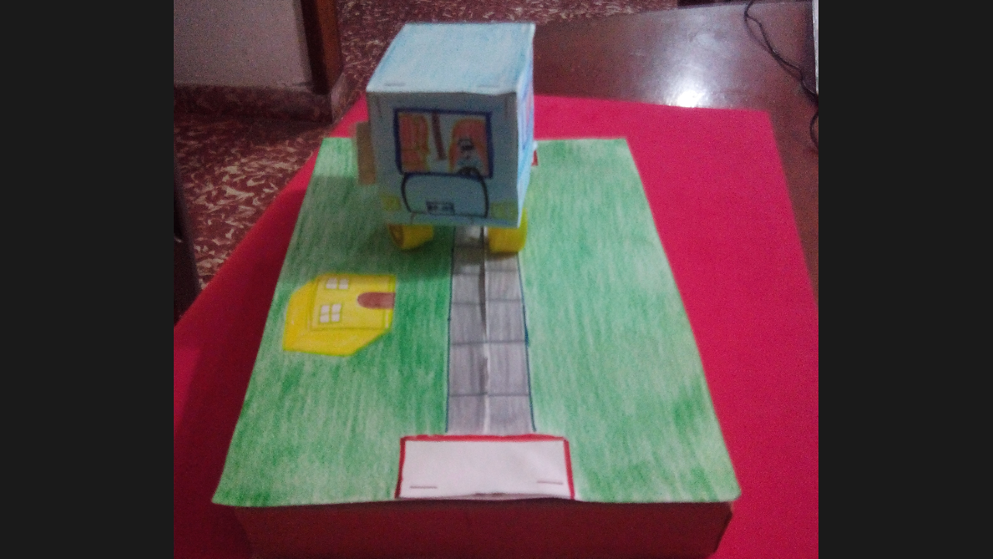
¿Qué importancia tiene la música local en el desarrollo de las habilidades comunicativas en los/as estudiantes de la I. E. Colegio Integrado Fe y Alegría?
Búsqueda de información
Recolección de información a los estudiantes de la I.E. Colegio Integrado Fe y Alegría sobre el género musical que más les agrada e instrumento musical que les gusta o les gustaría tocar
Visita a tres personas especialistas en el ramo de la parte musical
Encuentro Sagrado Corazón de Jesús
Elaboración del presupuesto

Slide 4
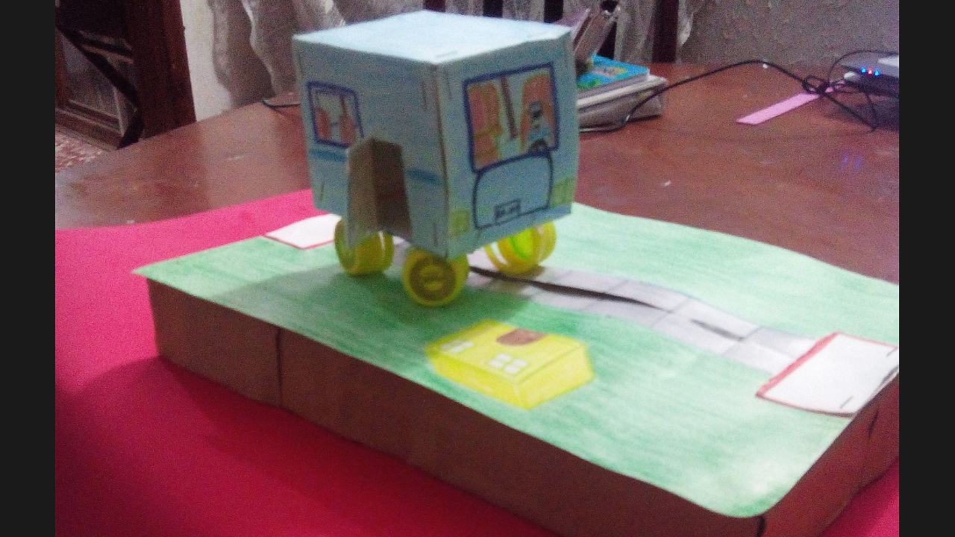
Invitación al profesor Henry Orozco Profesora Ana Luna de Sarkis , socialización experiencia de vida
Preparación y Representación en la institución Talento cantar
Seguimiento y evaluación
Hallazgos de la investigación
Propagación de los resultados

